Slide 1
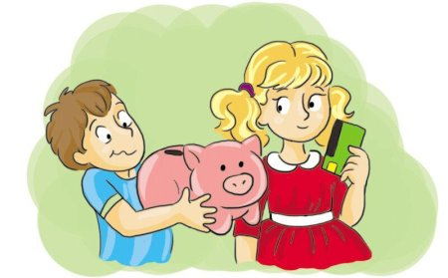
Муниципальное бюджетное общеобразовательное учреждение «Комсомольская основная общеобразовательная школа»
Игра по станциям
«Путешествие по городу «Финансоград»
Леонтьева Татьяна Геннадьевна,
учитель начальных классов
МБОУ «Комсомольская ООШ»
п. Комсомольский

Slide 2
Цель: развитие финансовой грамотности обучающихся начальных классов через игровую деятельность
Задачи
Обучающие:
научить применять полученные теоретические знания по финансовой грамотности в практической ситуации;
повторить способы рационального использования денег.
Развивающие:
способствовать развитию экономического образа мышления;
развивать умения анализировать различные ситуации и умения самостоятельно решать финансовые задачи;
развивать речь, мышление, память.
Воспитательные:
воспитывать ответственность и правильное поведение в области использования экономических знаний в быту и культуру общения в группе.

Slide 3
Планируемые образовательные результаты
Предметные:
представление о роли денег в семье и обществе;
умение выполнять простейшие финансовые расчёты:
понимание и использование экономических терминов.
Личностные:
развитие навыков сотрудничества в коллективе в игровых и реальных экономических ситуациях.
Метапредметные:
познавательные:
- анализировать полученную информацию, сравнивать и делать обоснованные выводы; предъявлять информацию в виде устных ответов, практической работы;
- выделять и называть существенные признаки понятия;
регулятивные:
- уметь планировать действия для решения учебной задачи;
- давать оценку правильности выполнения действий: знакомство с критериями оценивания, самооценка и взаимооценка;
коммуникативные:
- выполнять задания в сотрудничестве со сверстниками;
- уметь договариваться и распределять обязанности при работе в группе

Slide 4
Структура урока
Организационный момент
Станция «Пословицы»
Станция «Банк»
Станция «Транспорт»
Станция «Парк аттракционов»
Станция «Магазин игрушек»
Подведение итогов.

Slide 5
Станция «Пословицы»
Соедините части пословиц и объясните их смысл
1 | Был бы ум, | а | а денежка врозь
2 | Деньги счёт | б | можно и зимой найти
3 | Деньги не грибы, | в | будет и рубль
4 | Деньги | г | любят
5 | Дружба дружбой, | д | дело наживное

Slide 6
Правильный ответ
1 | 2 | 3 | 4 | 5
в | г | б | д | а

Slide 7
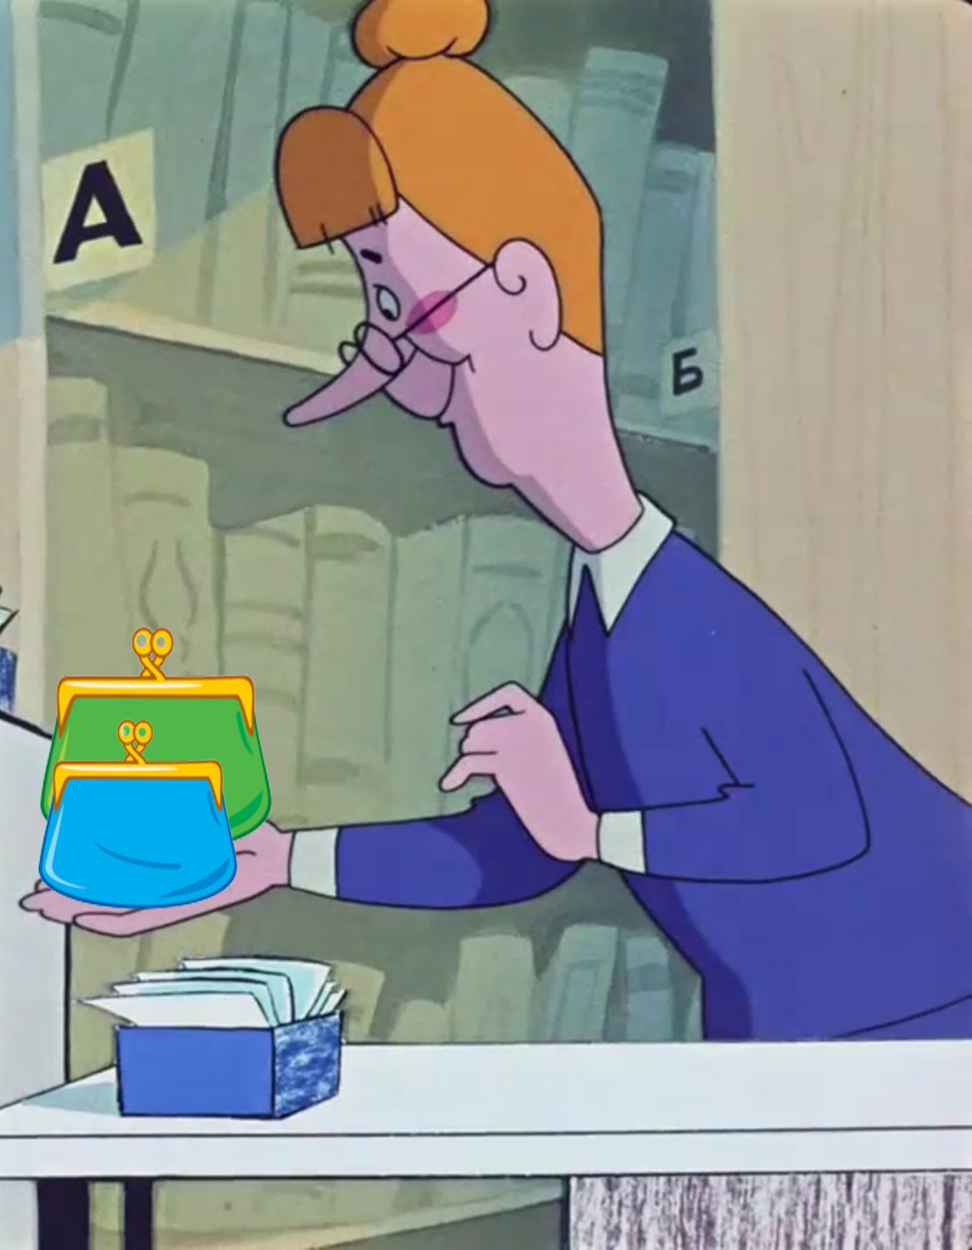
Станция «Банк»
Допиши предложения.
Деньги другой страны – это_________.
Место, где проводят операции с деньгами, - это ______________________.
Монеты и купюры, которые можно подержать в руках , - это______________
Деньги, которые хранятся в банке и используются для перевода с одного счёта на другой для оплаты покупок и услуг, это________________________.
Аппарат, который выдаёт наличные деньги и при помощи которого можно перевести деньги другому человеку или фирме, - это _______________.

Slide 8
Правильный ответ
Деньги другой страны – это валюта.
Место, где проводят операции с деньгами, - это банк.
Монеты и купюры, которые можно подержать в руках , - это наличные деньги.
Деньги, которые хранятся в банке и используются для перевода с одного счёта на другой для оплаты покупок и услуг, - это безналичные деньги.
Аппарат, который выдаёт наличные деньги и при помощи которого можно перевести деньги другому человеку или фирме, - это банкомат.

Slide 9
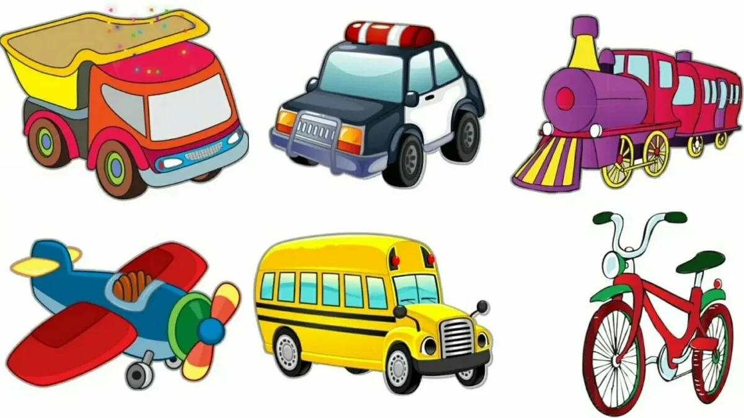
Станция «Транспорт»
Папа собирался в командировку в соседний город. Маруся спросила: «Папа, а если нам поехать всей семьей? Пока ты будешь работать, мы погуляем, потом все вместе сходим в музей и на концерт. Вот будет замечательно!» мама идею поддержала, теперь нужно было решить, на каком виде транспорта поездка будет наиболее выгодной. «Можно ехать на поезде, - сказал папа, - билет стоит 500 рублей для взрослого человека и 250 рублей – детский билет. Если ехать на машине, то придется потратить 20 литров бензина при цене 30 рублей за литр. Маруся, посчитай и выбери наиболее экономичный вариант поездки»
Помогите Марусе разобраться и выбрать выгодный вид транспорта в случае, если папа отправится в командировку один и в случае, если в путешествие отправится вся семья.
Отметь ответ в каждой строке.

Slide 10
Правильный ответ
Ситуация | Выгоднее поезд | Выгоднее машина
Папа едет в командировку один
Семья Воронцовых едет в путешествие

Slide 11
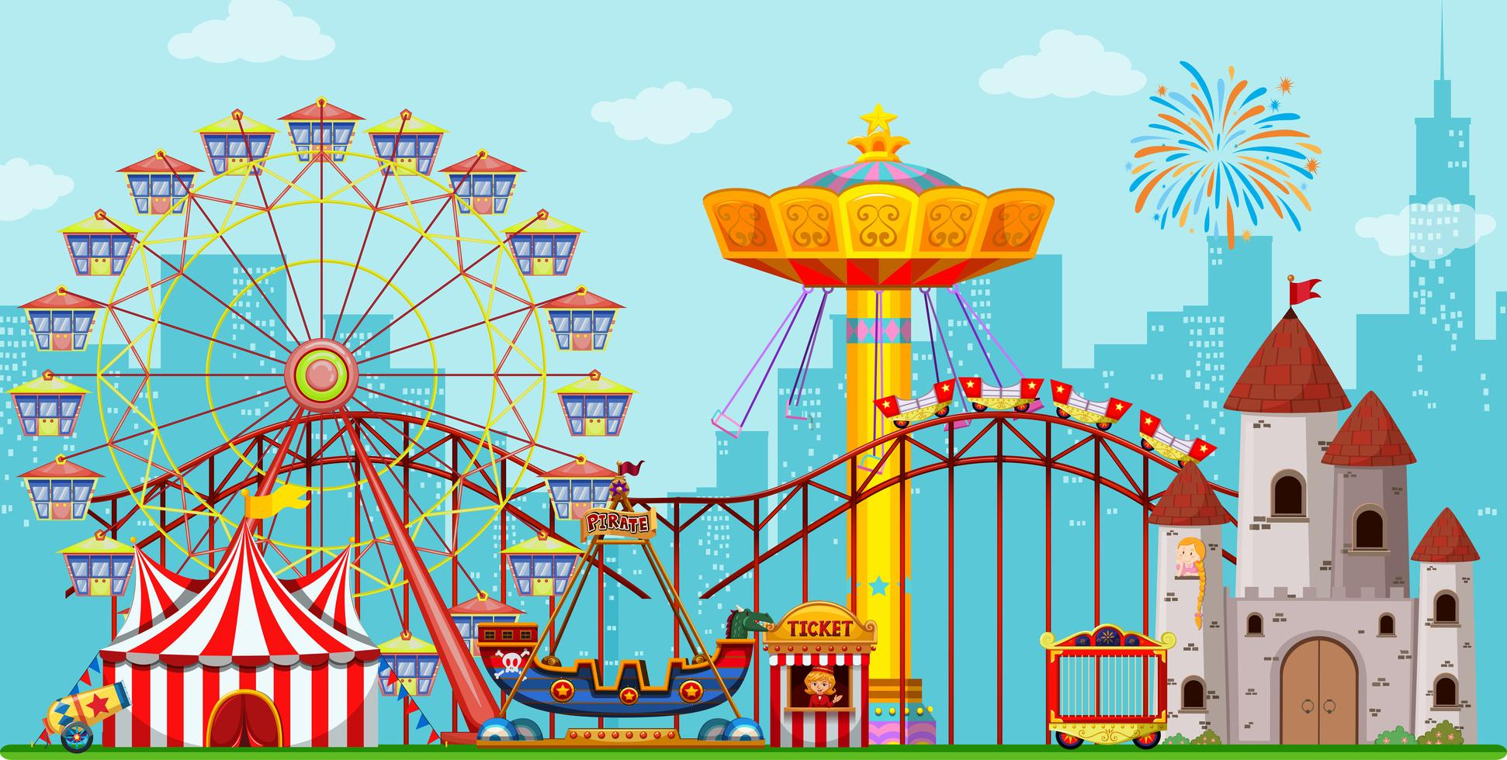
Станция «Парк аттракционов»
У Сергея на счету 500 рублей. Какие развлечения он может выбрать, если «Колесо обозрения» стоит 200 рублей, «Русские горки»– 250 рублей, «Карусель» – 150 рублей, «Машинки» – 50 рублей? Все ли деньги потратит Серёжа или оставит на следующие выходные?

Slide 12
Правильный ответ
«Колесо обозрения» | «Русские горки» | «Карусель» | «Машинки» | Остаток
200р. | 250р. | 150р. | 50р.
 |  |  |  | 0 р.
 |  |  |  | 100 р
 |  |  |  | 50р.

Slide 13
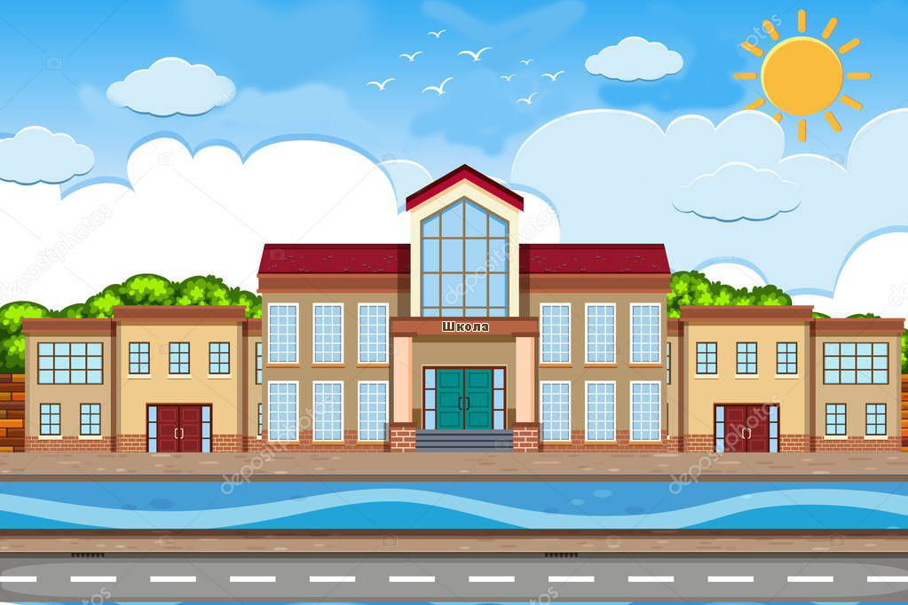
Станция «Магазин игрушек»
Расположите по порядку действия, совершая покупку.
Ответы впишите в таблицу.
а. Занять очередь в кассе.
б. Выбрать товар.
в. Взять тележку.
г. Оплатить за товар.
д. Проверить чек.
е. Проверить товар на качество.
Магазин
игрушек

Slide 14
Правильный ответ
1 | 2 | 3 | 4 | 5 | 6
в | б | е | а | г | д
Магазин
игрушек

Slide 15
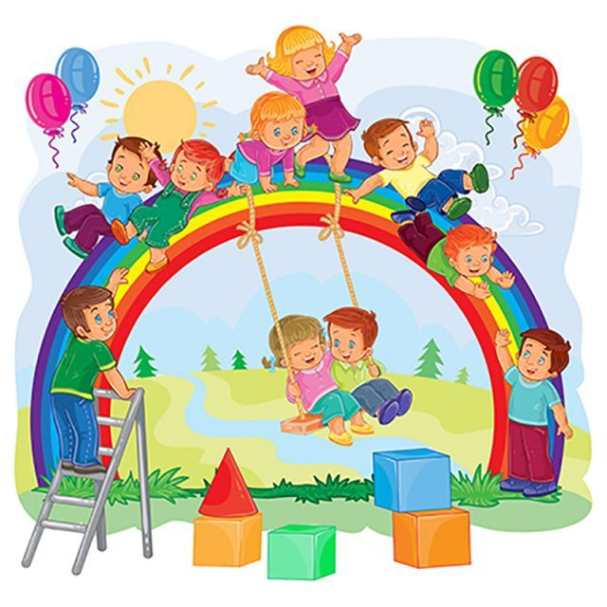
Путешествие закончено

Slide 16
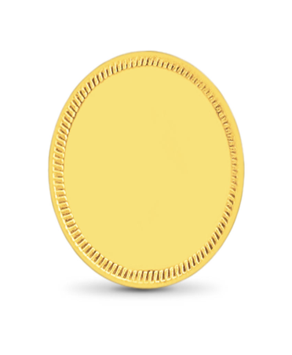


Оцените свою работу на уроке
Золотая монета – на уроке было интересно, всё полезно, у вас всё получилось.
Серебряная монета – было занятно, но немного непонятно.
Медная монета – надо больше нам трудиться, есть к чему стремиться.

Slide 17

БЛАГОДАРЮ ЗА РАБОТУ!

Slide 18
Учебно-методическое обеспечение
Интернет ресурсы:
Банк заданий для оценки уровня финансовой грамотности учащихся начальной и основной школы.
http://finance.instrao.ru/fin/files/%D0%91%D0%B0%D0%BD%D0%BA_%D0%B7%D0%B0%D0%B4%D0%B0%D0%BD%D0%B8%D0%B9.pdf
https://xn--j1ahfl.xn--p1ai/library/intellektualnaya_igra_yunie_finansisti_094555.html
Федин С.Н. Финансовая грамотность: материалы для учащихся. 3 классы общеобразоват. орг. В 2 ч. – М.ВАКО, 2020.- 112с.:ил. - (учимся разумному финансовому поведению)

